Slide 1
PAPER SHARING
Neighborhood Matching Network for Entity Alignment
ACL 2020
ZENG YUAN 51205901133
Notes:
今天我分享的论文主题是：用于实体对齐的邻域匹配网络

Slide 2
Outline
Background
Entity alignment
Problems
Neighborhood Matching Network
Four steps
Experimental Results
Conclusion
Neighborhood Matching Network for Entity Alignment. ACL2020
Notes:
接下来我会从四个方面介绍这篇论文，首先是提出这个框架的背景，然后是这个框架的具体实现，最后是实验结果以及总结

Slide 3
Entity Alignment
The Great Wall
(Wikipedia)
Entity
Alignment
The Great Wall
(Baidu)
The Great Wall
The Great Wall
(Hudong)
Neighborhood Matching Network for Entity Alignment. ACL2020
Notes:
首先我们了解一下什么是实体对齐。
实体对齐是知识图谱融合的关键步骤，它决定了知识图谱之间是否能够融合。
主要任务是判断来自两个或多个知识图谱中的实体是否等价。等价的话就合并两个等价的实体。
这里的判断是否等价就是指 判断不同信息来源的实体是否是指向真实世界中同一个对象
举一个简单的例子
图中的长城，他就是多源知识的融合，融合了维基百科，百度百科，互动百科三个百科来源的实体信息。而这个融合需要通过实体对齐来做到。

Slide 4
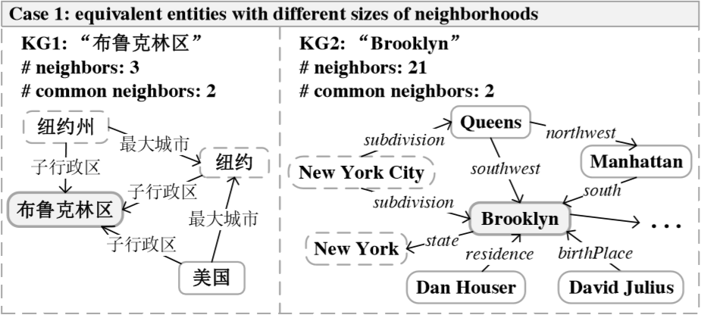
Problems
Neighborhood Matching Network for Entity Alignment. ACL2020
Notes:
然后我们讨论一下几个在实体进行对齐的过程中。会碰到的问题。
第一个是邻域的异构性，不同的等价实体领域的大小可能会不同。
比如说图中的布鲁克林区是维基百科中文版本和英文版本里的两个等价实体。在这里，这两个中心实体指的是现实世界里的同一个身份。
然而，这两个实体有不同的邻居和不同的拓扑结构。
这导致如果我们仅仅根据邻居的信息来实体对齐的时候，会判断不准确。

Slide 5
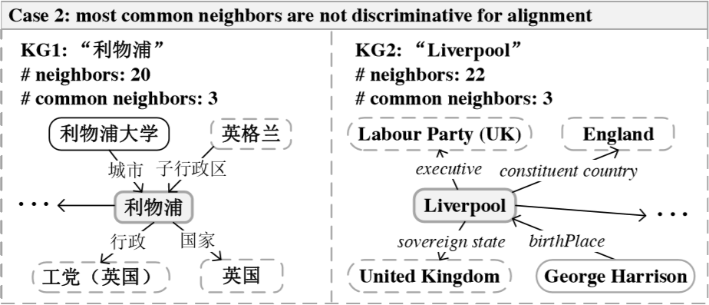
Problems
Neighborhood Matching Network for Entity Alignment. ACL2020
Notes:
第二个问题是：大多数公共的邻居区别性不够强，不足以用来对齐。
比如说图中，利物浦城这两个中心实体有相似大小的领域和三个共同的邻居（在图中用虚线标出）。然而，这三个共同的邻居他们的区别性不够强。这是因为 England 有许多城市实体，在他们的邻域中也有这三个实体。
所以需要一个方法来选择出信息量最大，最具有识别性的邻居。

Slide 6
NMN
NMN: Neighborhood Matching Network, a novel sampling-based entity alignment framework.
A new graph sampling module
A cross-graph attention-based matching module
Neighborhood Matching Network for Entity Alignment. ACL2020
Notes:
因此，作者提出了一种新的基于采样的实体对齐框架Neighborhood Matching Network (NMN)，领域匹配网络，简称NMN。
NMN的目标是捕获信息量最大的邻居，并准确估计出不同kg中 实体间邻域的相似性。
它与以往的基于嵌入的实体对其方法不同的是：
第一，使用 图采样（graph sampling）方法 为每个实体提取一个有判别力的邻域子图
第二，采用基于注意力的交叉图邻域匹配模块 来比较两个实体的邻域差异 实现实体对齐。

Slide 7
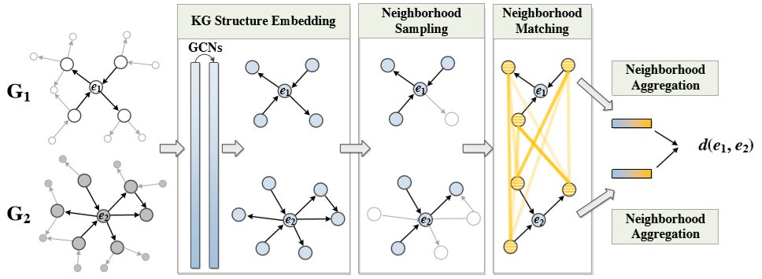
NMN
Neighborhood Matching Network for Entity Alignment. ACL2020
Notes:
接下来看他如何利用这两个模块来完成实体对齐。
1、第一步，利用图卷积网络（GCNs）对图谱的拓扑连接信息进行建模，（得到知识图谱的结构嵌入）
2、然后使用图采样模块，有选择地对每个实体的邻居进行采样，目的是保持信息最丰富的邻居进行实体对齐。可以看到图中第二步，只选择了部分邻居，剔除掉了一些识别性、区分性不够强的邻居。
（比如说如果某一些实体他们都共同拥有一个邻居，那么这个邻居我们在采样的过程中就不会采样它，因为它是所有实体的邻居，这样对实体来说就没有区分度）
3、到第三步，这里的关键挑战之一是如何准确估计任意两个实体的采样后的邻居的相似性。NMN通过设计一个邻域匹配模块，这个匹配模块通过交叉图注意机制联合计算上一步得到的采样子图对之间的邻居差。
4、最后是邻域聚合阶段，我们结合邻域连接信息（在KG结构嵌入阶段学习）和匹配阶段的输出，生成最终用于对齐的嵌入。
整个NMN将两个KG G1和G2作为输入，并为每个候选实体对e1和e2生成嵌入，因此可以通过测量 学习到的嵌入的距离d（e1，e2）来执行实体对齐。

Slide 8
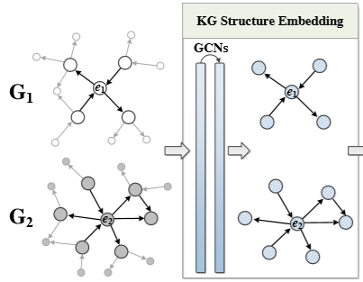

NMN
Step 1: KG structure embedding
$$G=(E,R,T)$$
Neighborhood Matching Network for Entity Alignment. ACL2020
Notes:
现在简单介绍算法每一步的具体实现：首先我们用G这个三元组表示一个知识图谱，E：实体集，R：关系集，T：三元组集

Slide 9
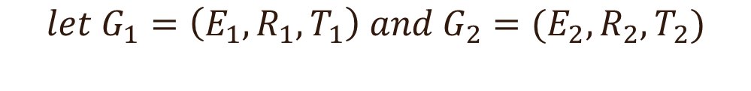
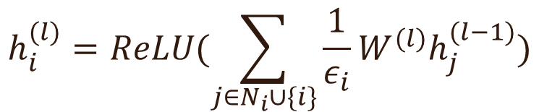
Step 1: KG structure embedding
$$let G_{1}=\left(E_{1},R_{1},T_{1}\right) and G_{2}=(E_{2},R_{2},T_{2})$$
$$h_{i}^{(l)}=ReLU(\sum_{j∈N_{i}∪\{i\}}{\frac{1}{ε_{i}}}W^{(l)}h_{j}^{(l−1)})$$
Neighborhood Matching Network for Entity Alignment. ACL2020
Notes:
NMN使用预训练的单词嵌入来初始化GCN
形式上，令G1 G2两个KG作为两个输入图。
每个GCN层以一组节点特征为输入，并且将节点表示更新为h(i)，这里h(i)l就代表第l层GCN输出的节点特征。$\tilde{d}\left(e_{1},e_{2}\right)={\left\|h_{e_{1}}−h_{e_{2}}\right\|}_{L_{1}}$

Slide 10
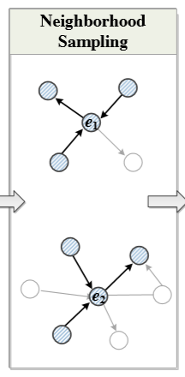
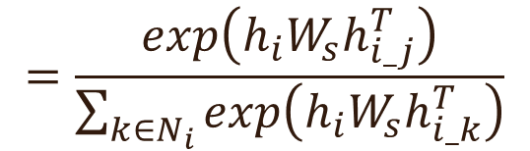
Step 2: Neighborhood sampling
Given an entity $e_{i}$ ,the probability to sample its one-hop neighbor $e_{i_j}:$
$$p\left(\left.h_{i_j}\right|h_{i}\right)=softmax\left(h_{i}W_{s}h_{i_j}^{T}\right)$$
$$=\frac{exp\left(h_{i}W_{s}h_{i_j}^{T}\right)}{\sum_{k∈N_{i}}{exp\left(h_{i}W_{s}h_{i_k}^{T}\right)}}$$
Neighborhood Matching Network for Entity Alignment. ACL2020
Notes:
我们得到GCN输出的实体嵌入后，考虑对它的单跳邻居们进行下采样。
因为实体的单跳邻居是对齐的关键，但并不是所有的单跳邻居都对实体对齐有积极的贡献，所以第二步，为了选择正确的邻居，我们用下采样过程从单跳邻居中选择信息量最大的实体。
这个采样模块的利用的中心思想是：邻居和中心实体出现在同一上下文中的频率越高，邻居对中心实体的代表性和信息量就越大。
给定一个实体e，采样它的一跳邻居ei-j的概率如下，用P来表示。
其中hi和hi-j分别是实体ei和实体ei-j的在上一步得到的学习嵌入。Ws是共享权重矩阵。
这个采样阶段，本质上是给实体构造了一个邻域的判别子图。

Slide 11
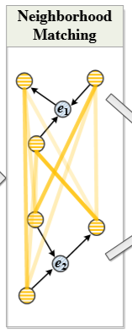

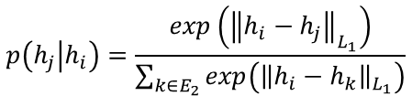
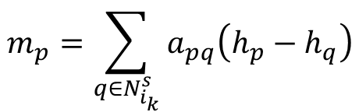



Step 3: Neighborhood matching
samples an alignment candidate set
$$G_{1}=\left(E_{1},R_{1},T_{1}\right)$$
$$G_{2}=(E_{2},R_{2},T_{2})$$
$$p\left(h_{j} | h_{i}\right)=\frac{exp\left({\left\|h_{i}−h_{j}\right\|}_{L_{1}}\right)}{\sum_{k∈E_{2}}{exp\left({\left\|h_{i}−h_{k}\right\|}_{L_{1}}\right)}}$$
$$e_{i}$$
$$C_{1}$$
$$m_{p}=\sum_{q∈N_{i_{k}}^{s}}{a_{pq}\left(h_{p}−h_{q}\right)}$$
Neighborhood Matching Network for Entity Alignment. ACL2020
Notes:
那么，在采样之后的阶段NMN只对这个判别子图中的邻居进行操作。
第三步邻域匹配阶段，我们希望找出对应KG中的每个候选实体，该实体的哪些邻居与目标实体的子图中的相邻节点密切相关。这些信息对于决定是否应该对齐两个实体（来自两个KG）至关重要。
由于如果将E1中每个实体的邻域子图与E2中每个实体的邻域子图进行比较开销过大，NMN采用了一种低成本的近似方法。
NMN首先针对E1中的ei, 从E2中抽取一个对齐候选集，这里抽取候选集的概率用P表示，思想也和上一步的采样思想是一样的，在嵌入空间中，E2中更接近ei的实体更有可能与ei对齐。
最后用邻域匹配模块计算ei和这些候选项之间的子图相似性。

Slide 12
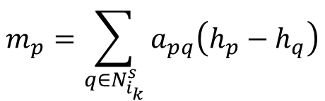


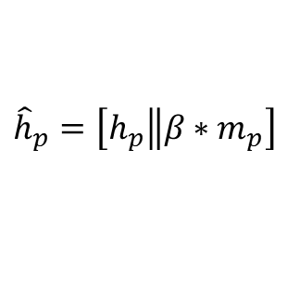
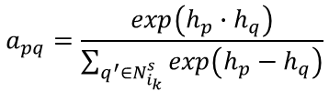
Step 3: Neighborhood matching
$$m_{p}=\sum_{q∈N_{i_{k}}^{s}}{a_{pq}\left(h_{p}−h_{q}\right)}$$
$$a_{pq}=\frac{exp\left(h_{p}∙h_{q}\right)}{\sum_{q^{′}∈N_{i_{k}}^{s}}{exp\left(h_{p}−h_{q}\right)}}$$
$a_{pq}$ are the attention weight
p and q are two neighbors of $e_{i}$ and $c_{i_{k}}$
$${\hat{h}}_{p}=\left[\left.h_{p}\right\|β∗m_{p}\right]$$
Neighborhood Matching Network for Entity Alignment. ACL2020
Notes:
第三步，邻域匹配模块以一对子图作为输入，并为每个邻居计算一个交叉图匹配向量，该向量测量该邻居与对应中的任何邻居节点匹配的程度。
当（ei，cik）是要测量的实体对时，邻域p的交叉图匹配向量计算公式为mp, p,q分别是ei和ci的两个邻居. apq为注意力权重，
所以这里的得到的mp为p的匹配向量，它度量hp与其他子图中最近邻居之间的差异，（hp和hq分别是p和q的GCN输出嵌入。）
对于邻域子图中的每个目标邻居，匹配模块中的注意机制可以准确地检测出另一个KG的子图中的哪个邻居最有可能匹配目标邻居。
匹配向量mp捕捉两个最接近的邻居之间的差异。当两个邻域的表示相似时，匹配向量趋向于零向量，以便它们的表示保持相似。当邻域表示不同时，匹配向量将通过传播进行放大。
然后，我们将邻居p的GCN输出嵌入与加权匹配向量mp拼接相连.

Slide 13
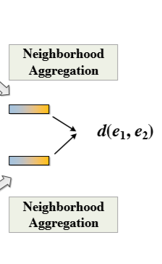
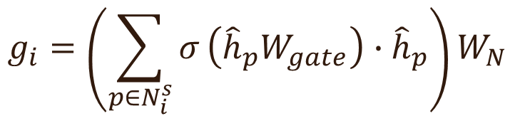

Step 4: Neighborhood Aggregation
For entity $e_{i}$,aggregating its sampled neighbor representations $\left\{{\hat{h}}_{p}\right\}$.
$$g_{i}=\left(\sum_{p∈N_{i}^{s}}{σ}\left({\hat{h}}_{p}W_{gate}\right)∙{\hat{h}}_{p}\right)W_{N}$$
$$h_{i}^{match}=\left[\left.g_{i}\right\|h_{i}\right]$$
Neighborhood Matching Network for Entity Alignment. ACL2020
Notes:
在邻域聚合阶段，对实体ei，我们聚合它所有的采样邻居表示，将ei的邻域表示计算为公式gi。
最后我们将中心实体ei的GCN输出表示hi与其邻域表示gi拼接，构造ei的面向匹配表示himatch. 这是最终用于对齐的嵌入。

Slide 14

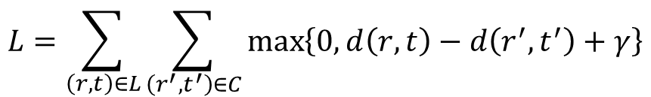

Overall training objective
$$d\left(r,t\right)={\left\|h_{r}^{match}−h_{t}^{match}\right\|}_{L_{1}}$$
$$h_{i}^{match}=\left[\left.g_{i}\right\|h_{i}\right]$$
$$L=\sum_{\left(r,t\right)∈L}{\sum_{\left(r^{′},t^{′}\right)∈C}{\max_{}\left\{0,d\left(r,t\right)−d\left(r^{′},t^{′}\right)+γ\right\}}}$$
Neighborhood Matching Network for Entity Alignment. ACL2020
Notes:
在训练中，我们使用等式L作为主要的目标函数。
其中d(r,t)是两个实体间的距离。

Slide 15
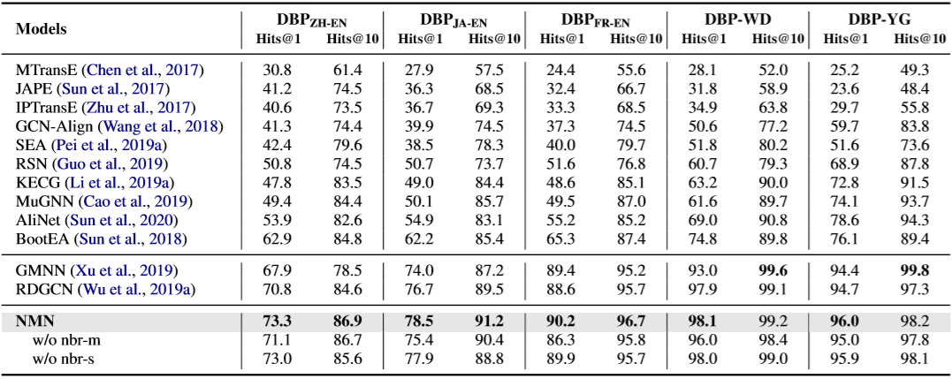
Experimental Results
Neighborhood Matching Network for Entity Alignment. ACL2020
Notes:
然后，为大家介绍一下实验结果。
作者分别在DBP15K和DWY100K，S-DBP15K这三个数据集上进行了评估。
使用的指标：Hits1和Hits10 。分数是通过测量在前k个列表中排列正确的实体的比例来计算的。
数据集左边三个是DBP的中英，日英，法英三个数据集。
前十个方法是最先进的基于结构的模型，这些模型仅仅只利用结构信息，可以看出来分数比较低，最好应该是这个BootEA。
中间部分是两个使用实体名称信息和结构信息的基于嵌入的模型的结果。
使用实体名称初始化节点特征，他们明显优于上面基于结构的模型，这表明实体名称为实体对齐提供了有用的线索。
最后是NMN和它的两个变体，第一个移除了领域匹配模块，第二个移除了领域采样模块
性能大大优于其他模型，并且nmn的性能也优于他自己的变体。
这些结果证实了我们的邻域匹配模块在识别匹配邻居和估计邻域相似度方面的有效性以及采样模块在过滤不相关的邻居中的重要作用。
当从主模型中移除邻域匹配模块（NMN（w/o nbr-m））或采样模块（NMN（w/o nbr-s））时，我们看到两者的降幅都大得多命中@1以及命中@10其中一个原因是DBP15K中的异构问题比DWY100K更严重，DBP15K中具有不同邻域数的对齐实体对的平均比例为89%，而DWY100K中为84%当等价实体的邻域大小相差很大，特别是邻域中几乎没有公共邻域时，采样和匹配模块就显得尤为重要。

Slide 16
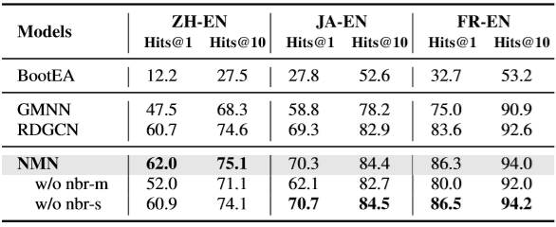
Experimental Results
Neighborhood Matching Network for Entity Alignment. ACL2020
Notes:
SDBP15K是作者基于dbp15k建立的一个更加稀疏的数据集。
我们可以观察到所有模型的性能都会下降，其中BootEA的性能下降最为显著。在实体名称的支持下，GMNN和RDGCN的性能优于BootEA。
这些结果表明，当对齐线索稀疏时，仅结构信息不足以支持精确的比较，在这种情况下，实体名称语义对于精确对齐特别有用。
当NMN和它的变体比较时，我们会发现没有采样模块但是有匹配模块的模型在日语和法语数据集上，性能最佳。这两个数据集更加稀疏。所以可以得知我们的邻域匹配模块在稀疏数据集上起着更重要的作用。当对齐线索不太明显时，我们的匹配模块可以在传播过程中不断放大实体对的邻域差异。这样，等效实体对和负实体对之间的间隙变大，从而导致正确对齐。

Slide 17
Conclusion
NMN tackles the ubiquitous neighborhood heterogeneity in KGs.
We achieve this by using a new sampling-based approach to choose the most informative neighbors for each entity. As a departure from prior works, NMN simultaneously estimates the similarity of two entities, by considering both topological structure and neighborhood similarity. We perform extensive experiments on real-world datasets and compare NMN against 12 recent embedded-based methods.
Experimental results show that NMN achieves the best and more robust performance, consistently outperforming competitive methods across datasets and evaluation metrics.
Neighborhood Matching Network for Entity Alignment. ACL2020
Notes:
NMN它解决了KGs中普遍存在的邻域异构性。我们通过使用一种新的基于采样的方法来为每个实体选择信息最丰富的邻居。与以往的研究不同，NMN通过同时考虑拓扑结构和邻域相似性，来估计两个实体的相似性。我们在实际数据集上进行了大量的实验，并将NMN与最近12种基于嵌入式的方法进行了比较。实验结果表明，NMN在数据集和评价指标上均优于竞争方法，具有更好的鲁棒性

Slide 18
Thank you !
Neighborhood Matching Network for Entity Alignment. ACL2020

